Slide 1
КОПИЛКА ДОБРЫХ ДЕЛ социальный проект
Муниципальное автономное общеобразовательное
учреждение Белоярского района
«Средняя общеобразовательная школа п. Верхнеказымский»
Авторы: учащиеся 6 класса
СОШ п.Верхнеказымский
Руководитель социального проекта: Волкова Наталья Александровна

Slide 2
Доброта нужна всем людям- Пусть побольше добрых будет! Доброта - она от века Украшенье человека!

Slide 3
Цель проекта:
преодолеть социальное равнодушие, научиться творить добро, действовать бескорыстно, по велению души и сердца.

Slide 4
Задачи проекта:
разработать анкету для проведения социологического опроса учащихся
6 класса «Добрый ли, я»;
проанализировать результаты анкеты;
разработать план мероприятий по реализации проекта;
создать презентацию «Копилка добрых дел».

Slide 5
Результаты анкетирования

Slide 6
План реализации проекта
Дела | Сроки | Исполнители
Создать рабочие группы | сентябрь | Актив класса
Разработать анкету для проведения социологического опроса | сентябрь | 1 группа Ответственный:Рогова С.
Обработать данные анкеты | сентябрь | 1 группа Ответственный:Рогова С.
Разработать план мероприятий | октябрь | Ответстсвенные групп
Направление деятельности «Милосердие» |  | 2 группа Ответственный:Федоренко У.
Направление деятельности «По зову сердца» |  | 3 группа Ответственный:Мамедов К.
Направление деятельности «Зеленая планета» |  | 4 группа Ответственный: Канев Коля
Подготовка фотографий к презентации. | сентябрь-февраль | 5 группа Ответственный:Морозов К.
Разработка презентации «Копилка добрых дел» | февраль | 5 группа Ответственный:Морозов К.
Подготовка материалов к защите. | февраль | Ответстсвенные групп

Slide 7
План действий 1 группы
Дела | Сроки | Исполнители
Составление анкеты /Приложение 2/ | сентябрь | 1 группа Ответственная: Рогова София
Проведение анкетирования, социологического опроса. | сентябрь
Обработка результатов социологического опроса, составление таблиц. | сентябрь
Данные социологического опроса внесены в таблицу /Приложение 3/ | сентябрь
Участие в добрых делах. | в течение года

Slide 8
План действий 2 группы
Дела | Сроки | Исполнители
Составить список пожилых людей, которые нуждаются в помощи и внимании. | октябрь | 2 группа Ответственная: Чирков Станислав
Распределение пожилых людей между группами и отдельными учащимися класса. | октябрь
Разработка и проведение классных часов с приглашением пожилых людей. /Приложение 4/ | ноябрь - январь
Распределение добрых дел между группами и отдельными учащимися класса | октябрь
Сбор информации о проделанной работе для оформления презентации «Копилка добрых дел» | сентябрь-февраль

Slide 9
План действий 3 группы
Дела | Сроки | Исполнители
Распределение добрых дел между группами и отдельными учащимися класса | октябрь | 3 группа Ответственный: Мамедов Костя
Изготовления дидактического материала для детей детского сада. | ноябрь -декабрь
«Веселая перемена» - игры для учащихся начальных классов. /Приложение 5/ | в течение года
Праздничная программа «Мама – мой ангел» | ноябрь
Сбор информации о проделанной работе для оформления презентации «Копилка добрых дел» | в течение года

Slide 10
План действий 4 группы
Дела | Сроки | Исполнители
Распределение добрых дел между группами и отдельными учащимися класса | октябрь | 4 группа Ответственный: Канев Николай
Акция «Чистота на планете» | сентябрь
Акция «Птичье кафе» | ноябрь-март
Выпуск и распространение листовок и буклетов «Помогите пернатым друзьям» /Приложение 6/ | декабрь-март
Сбор информации о проделанной работе для оформления презентации «Копилка добрых дел» | в течение года

Slide 11
План действий 5 группы
Дела | Сроки | Исполнители
Сбор информации всех групп о проделанной работе. | декабрь-январь | Морозов Кирилл Волк Артем
Оформление презентации проекта «Копилка добрых дел». | февраль | Морозов Кирилл Волк Артем

Slide 12
Выводы
работа над реализацией проекта позволила нам стать внимательнее друг к другу, к пожилым; стать добрее, дружнее;
мы научились помогать старшим и младшим, приходить на помощь в трудную минуту, уважать старшее поколение, которое нас вырастило и дало нам жизнь.
работа над данным проектом будет продолжена.

Slide 13
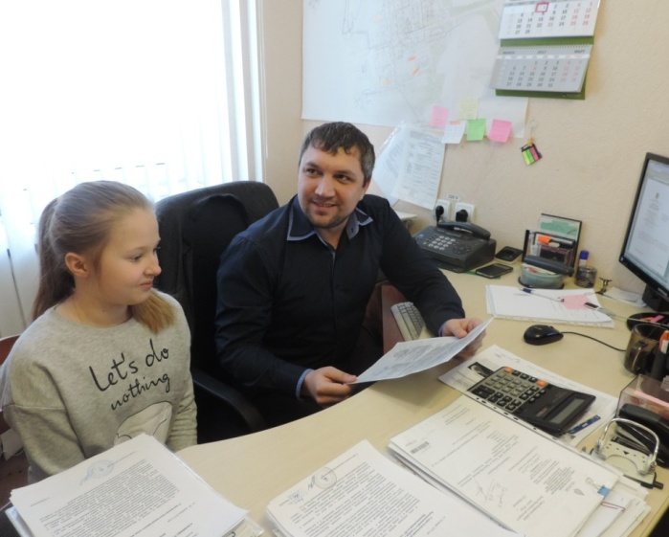
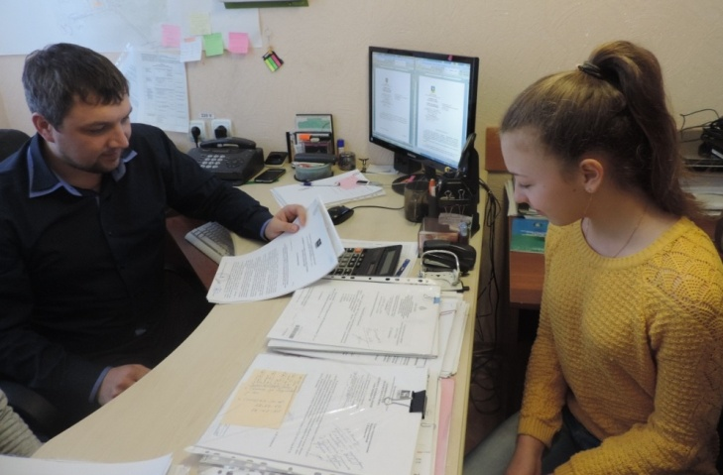
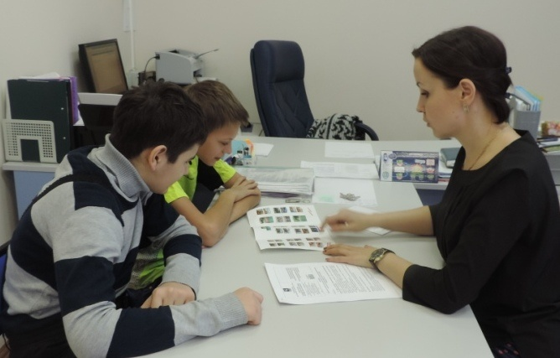
Встреча с представителями организаций

Slide 14
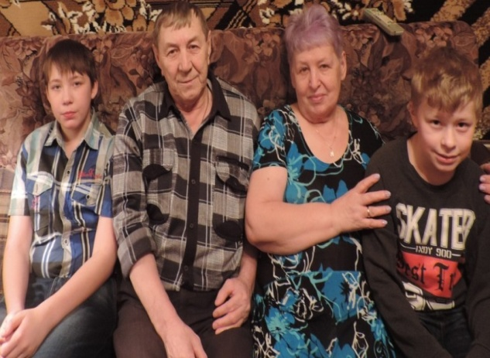
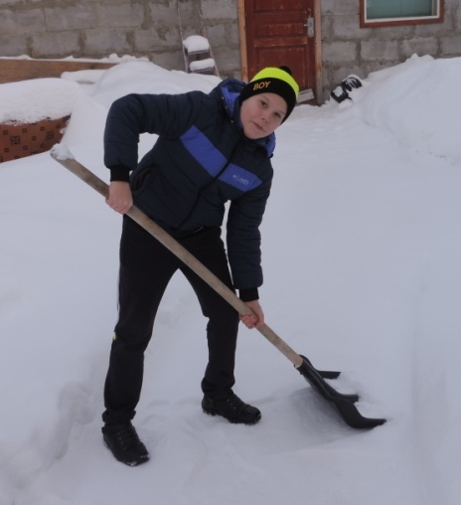
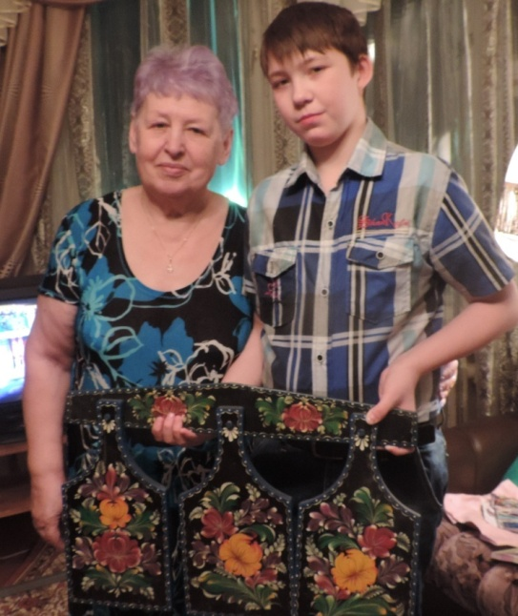
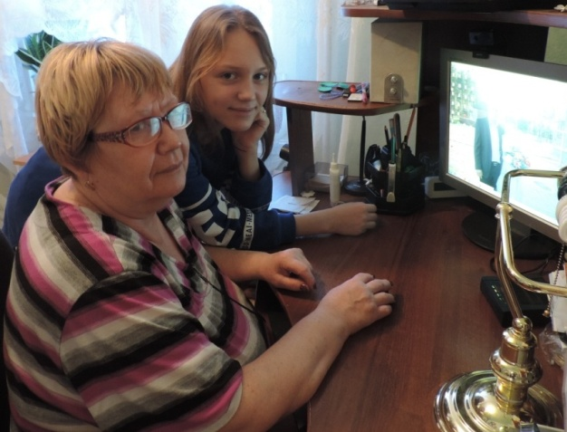
«Милосердие»

Slide 15
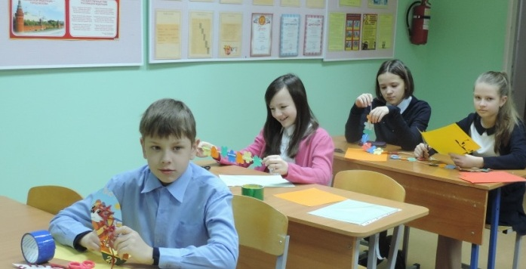
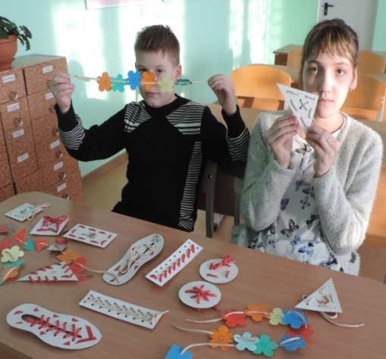
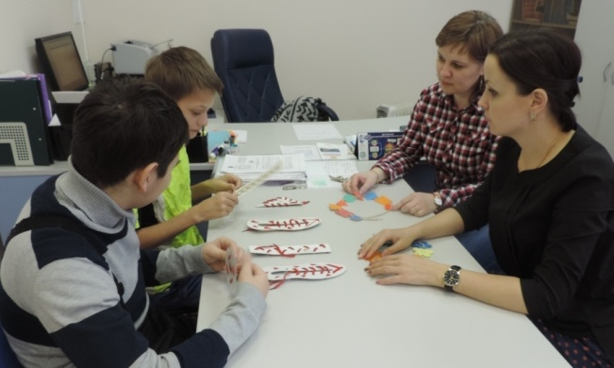
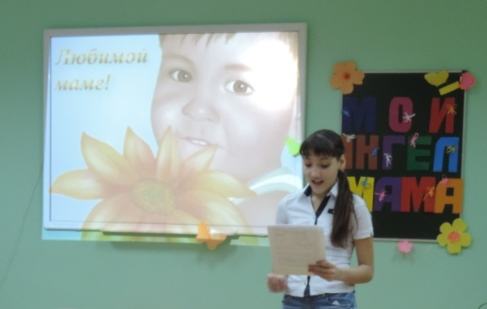
«По зову сердца»

Slide 16
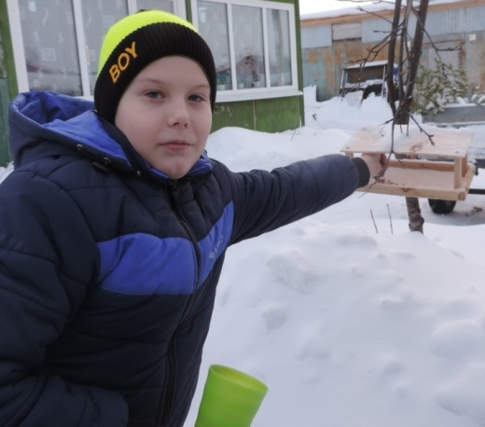
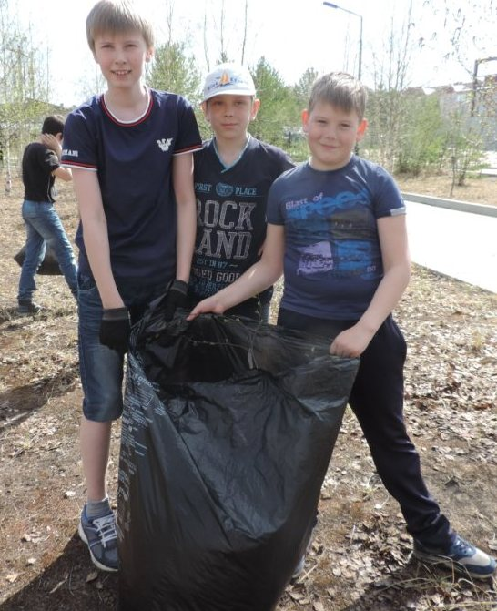
«Зеленая планета»

